Slide 1
Проект по теме: Устройство для демонстрации силы Архимеда
Донецкая специализированая физико-математическая
школа № 35
Выполнил ученик 10-А класса
Месхи Михаил
Учитель Кучеренко М.В.

Slide 2
Общий вид устройства

Slide 3
Цель:
Изготовление из подручных материалов устройства для демонстрации “Архимедовой” силы.
Формула Архимедовой силы: F=pgV
где P — плотность жидкости,
g — ускорение свободного падения,
V — объём погружённого тела (или часть объёма тела, находя-щаяся ниже поверхности)

Slide 4
Наглядность демонстрации
Наглядность - одно из важных условий
успешного изучения физики.
Однако даже хорошо оснащенный кабинет физики позволяет показать далеко не все закономерности, изучаемые в школьном курсе.
Часто без иллюстрации изучаются даже те процессы и явления, показать которые относительно несложно.

Slide 5
История открытия Закона Архимеда
“Архимедов” закон - так называют открытый Архимедом важный гидростатический закон,
согласно которому каждое тело, погруженное в жидкость,
теряет столько своего веса, сколько весит
вытесненная им жидкость, или , по-другому,
на тело, погружённое в жидкость действует выталкивающая сила, равная весу вытесненной этим телом жидкости .

Slide 6
Из чего будем делать ?

Slide 7
Использованные средства
Контейнер для кухонных сыпучих продуктов.
Пластиковая бутылка из-под воды (объёмом 0,5 л) квадратного сечения.
Бытовой термометр (оконный).
Обрезки строительного пенопласта (толщиной 5 см),
Спица велосипедная -1шт.
Линейка пластмассовая.
Гайки M20 (для груза-5 шт.).
Винты-”саморезы”-4шт.
Колпачок от аптечного флакона.
Кусок органического стекла (толщина 3 мм).
Капроновые нити белые.

Slide 8
Вырезаем из пенолласта вставки
В одной из них делаем вертикаль-ный паз по диаметру трубки термо-метра.
В каждой из вставок делаем вырез глубиной 1 см.

Slide 9
Изготовление емкости для грузов
В верхней части бутылки вырезаем квадратное отверстие. Из обрезка органического стекла толщиной 3 мм. вырезаем кусок квадратной формы и стороной немного меньше ширины бутылки. В центре плас-тинки просверлим отверстие диа-метром 2 мм . В крышке бутылки прокалываем шилом отверстие под велосипедную спицу, вставляем спицу в отверстие пробки, протяги-ваем ее вовнутрь бутылки до уров-ня выреза. В вырез вставляем плас-тинку и вворачиваем спицу в отвер-стие – это будет площадка для грузов. Конец спицы изгибаем колечком.

Slide 10
Грузы
В каждой гайке M20 делаем прорезь ножовкой.
Приклеиваем к нижней части гайки кусочек резины толщи-ной 2 мм.
В резине ножом делаем про-резь от центра в сторону паза в гайке.
Это нужно для устранения сколь-жения гаек одна по другой.

Slide 11
Доработка контейнера
В боковых стенках контейнера для сухих продуктов на уровне верхних частей вставок делаем отверстия под винты-”саморе-зы”.
В средней части крышки кон-тейнера вырезаем квадратное отверстие таких размеров, что-бы бутылка свободно проходи-ла.
От пластмассовой линейки отрезаем полоску с деления-ми.

Slide 12
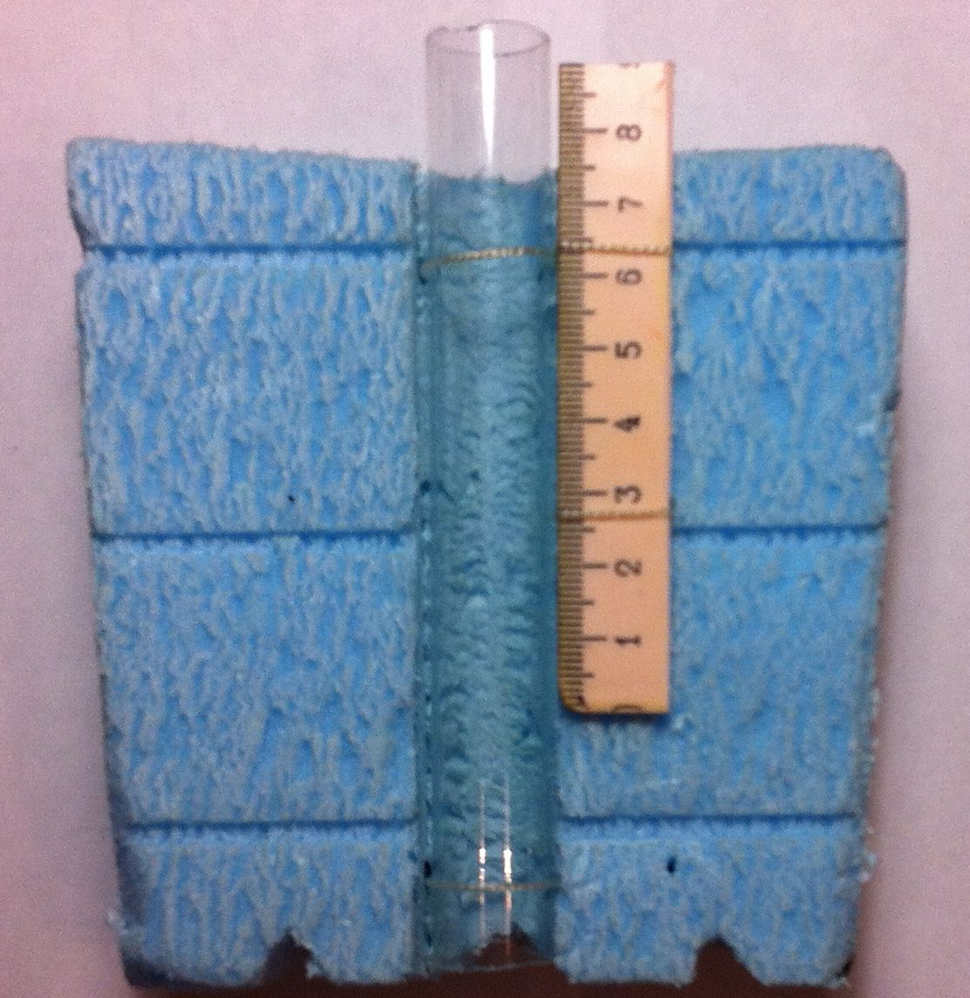
Контроль уровня воды
На нижней поверхности вставки делаем несколько канавок для поступления воды к трубке.
Обрезаем трубку термомет-ра до необходимого разме-ра.
С помощью капроновых нитей закрепляем трубку на этой вставке.
Справа от трубки также закрепляем полоску с деле-ниями от пластмассовой линейки.
Заменить рисунок

Slide 13
Сборка и подготовка к работе
Ставим на место пенопластовые вставки и закрепляем их винтами “саморезами “, в стеклянную трубку опускаем колпачок от аптечного флакона (поплавок – индикатор уровня воды).
В контейнер заливаем воду – примерно на половину уровня.
Опускаем бутылку в контейнер с водой и добиваемся устойчивого положении бутылки, для чего на дно бутылки насыпаем понемногу песка (это делаем только один раз – песок оставляем).
Доливаем (отливаем) воду до уровня метки “3 см (по верхней поверхности поплавка).
Закрываем контейнер.

Slide 14
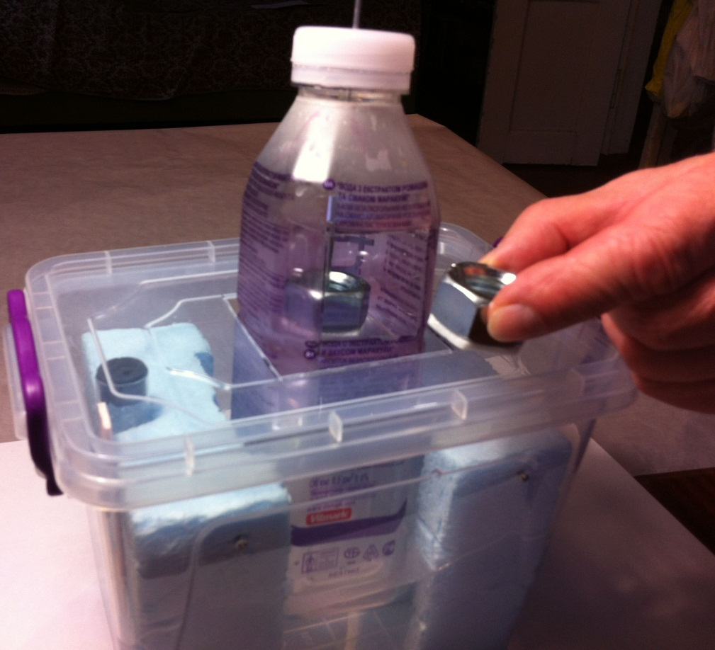
Демонстрация
Приподнимаем площадку для загрузки до уровня выреза в бутылке.
Помещаем гайку прорезью к спице.
Опускаем вниз спицу до упора.
Заменить рисунок

Slide 15
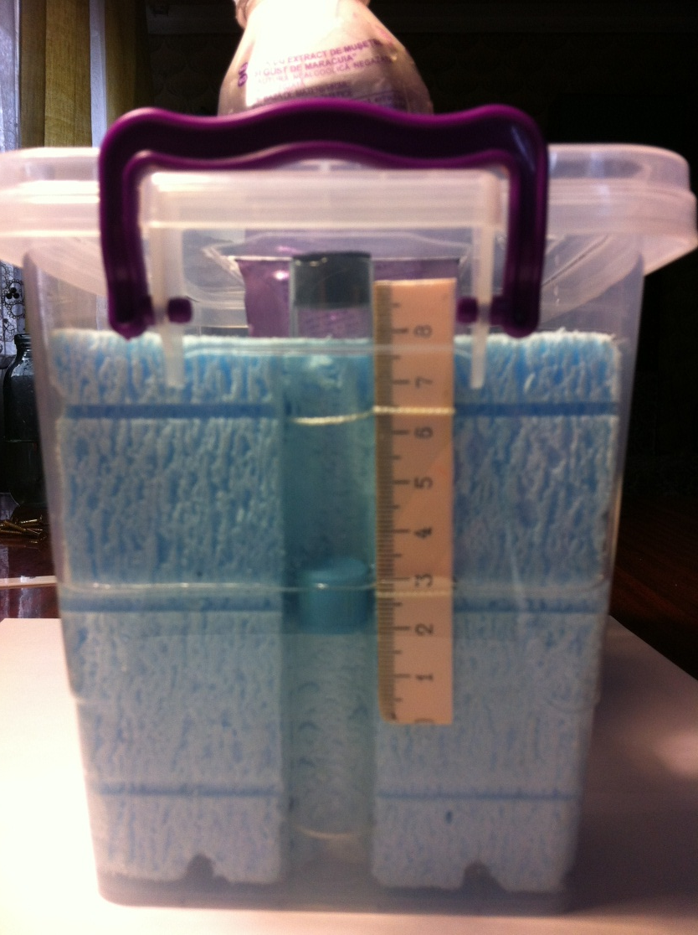
Продолжение
Отмечаем новое положение поплавка.
Повторяем п.1 и п.2 четыре раза и наблюдаем за изменением положений поплавка.
Таким образом мы наблюда-ем зависимость выталкиваю-щей силы от веса погружаемо-го тела.
Заменить рисунок

Slide 16
Основные особенности
Устройство изготовлено из подручных и доступных средств .
Не требует сложной механической обработки.
Наглядно демонстрирует физическое явление – проявление закона Архимеда

Slide 17
Спасибо за внимание!

